Slide 1
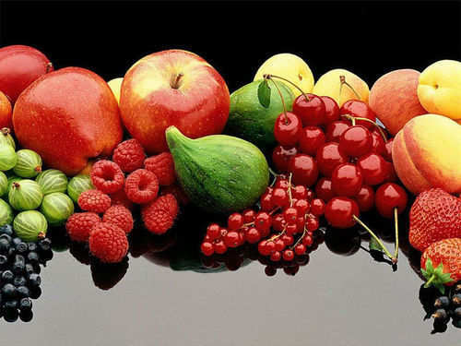

Нітрати – токсичні речовини

Slide 2
У всіх країнах широко застосовуються різні хімічні та природні сполуки з метою подовження строку зберігання продуктів, прискорення технології виробництва та поліпшення якості продуктів харчування.

Slide 3
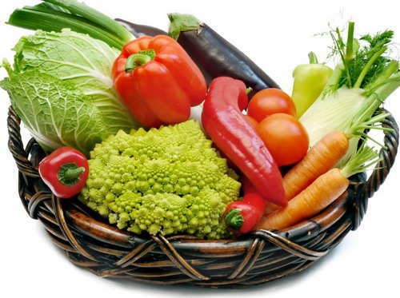

Slide 4
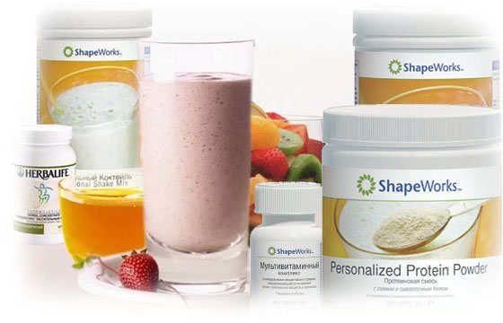
Ці сполуки називаються харчовими добавками.

Slide 5
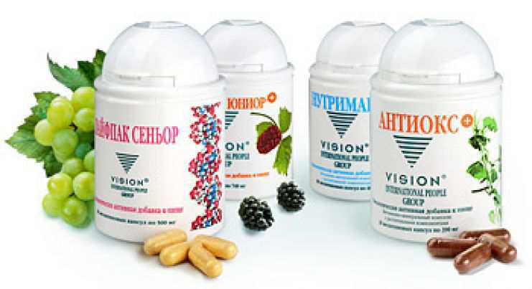
Нітрити та нітрати входять до складу харчових добавок.

Slide 6
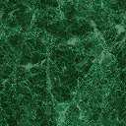
Нітрати— безбарвні кристалічні речовини, солі і ефіри азотної кислоти HNO₃. Вони утворюються при взаємодії нітратної кислоти з відповідними металами, або їх оксидами та гідроксидами.

Slide 7
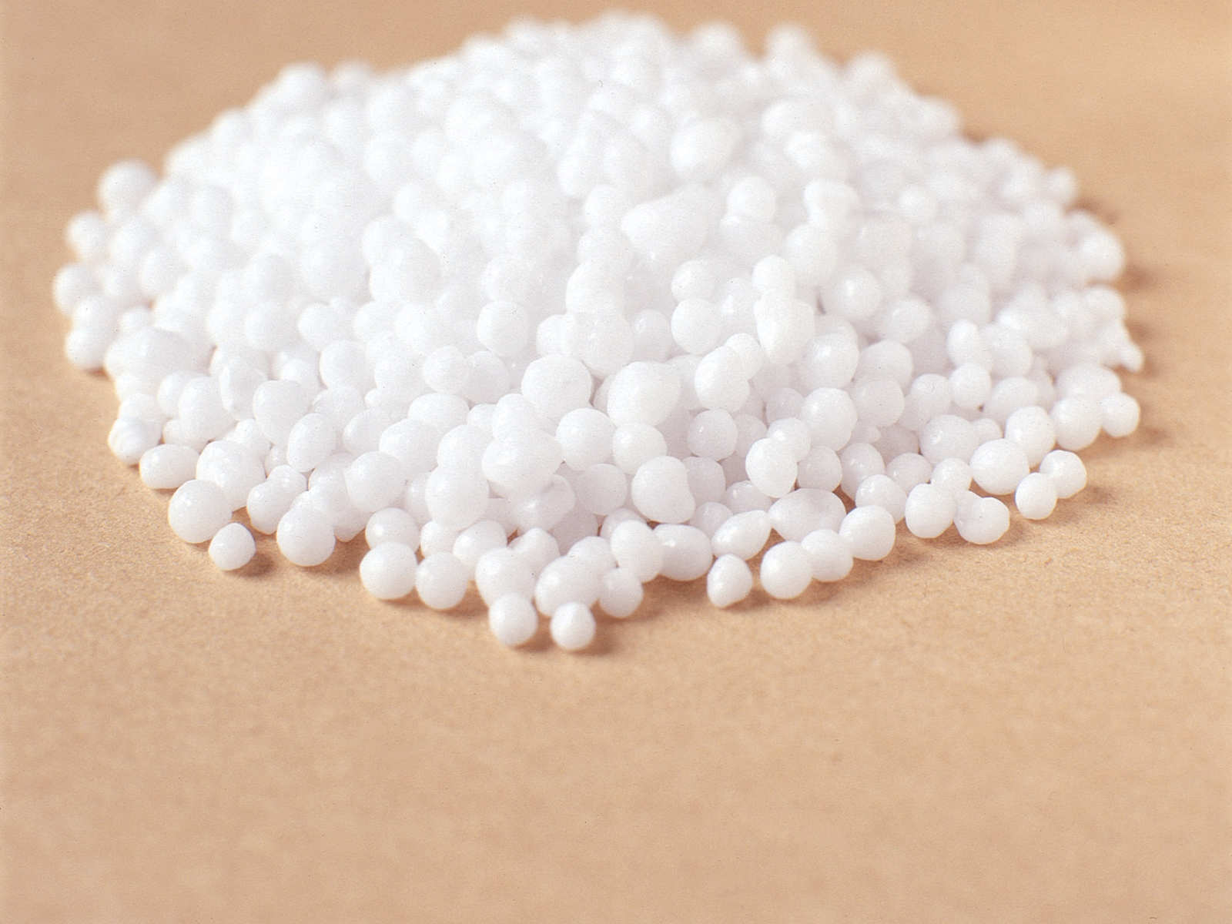
Нітрати використовуються в якості мінеральних азотних добрив.

Slide 8
Харчова промисловість також використовує нітрати та нітрити як консерванти і підсилювачі кольору.

Slide 9
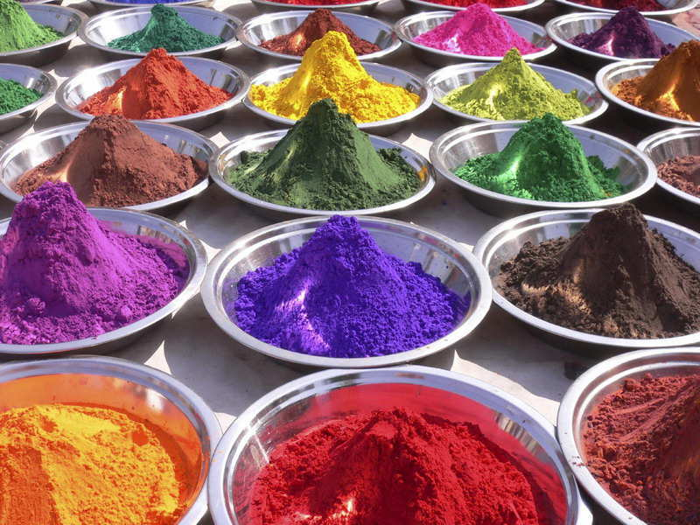

Slide 10
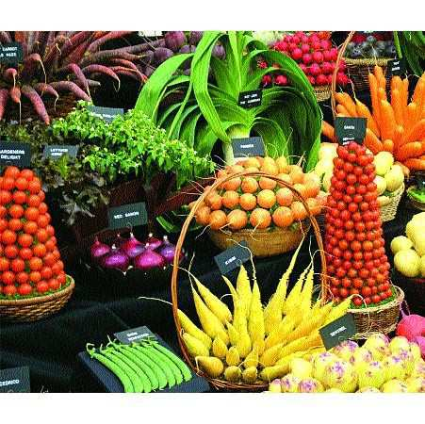

Slide 11

Продукти харчування містять велику кількість біологічно-активних речовин, які характеризують харчову цінність продуктів (білків, жирів, вуглеводів), а також різних хімічних забруднювачів: токсичні елементи, нітрати, нітрити, N-нітрозосполуки, мікотоксини, пестициди.

Slide 12
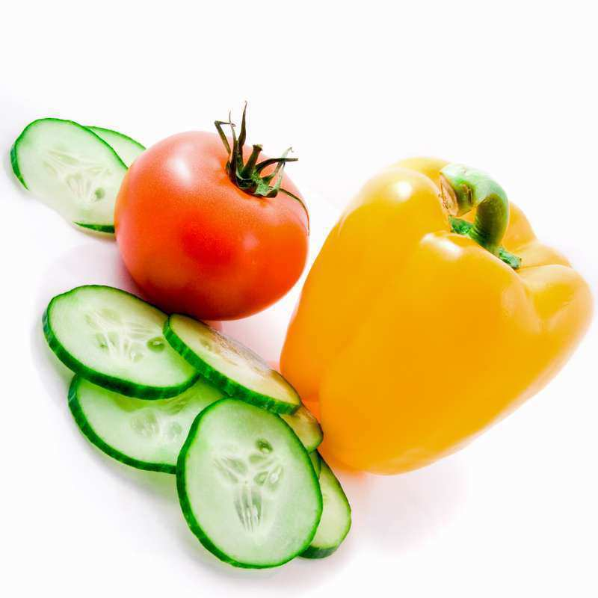

Slide 13
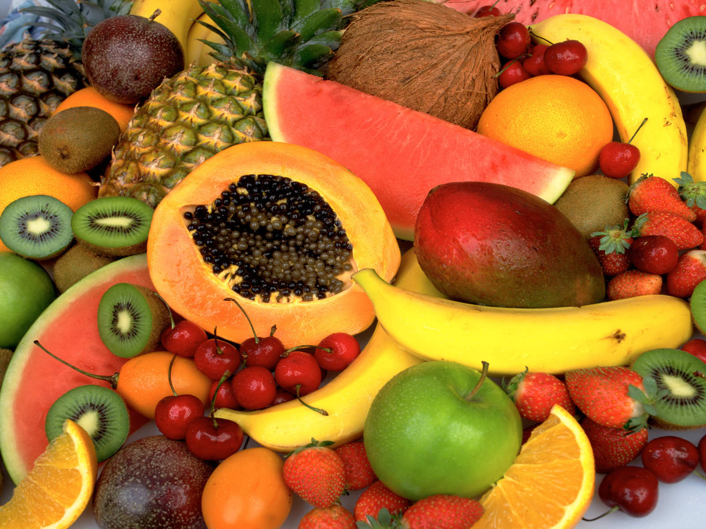

Slide 14
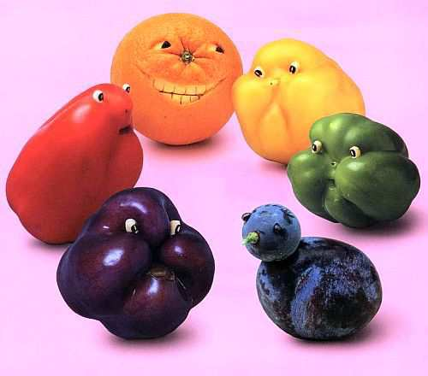
Концентрація цих хімічних забруднювачів у продуктах може бути безпечною для людини та небезпечною.

Slide 15
80 % нітратів надходять до організму людини з харчовими продуктами, в основному з рослинними.

Slide 16
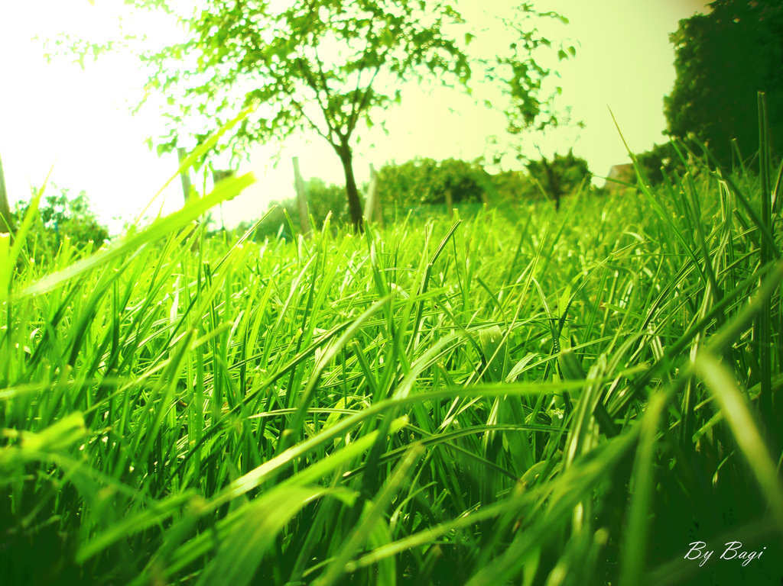
Самі по собі нітрати в рослинах присутні завжди, тому що вони представляють собою природне джерело азоту в будь-якому рослинному організмі.

Slide 17
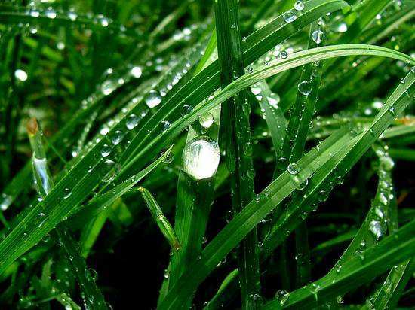

Slide 18
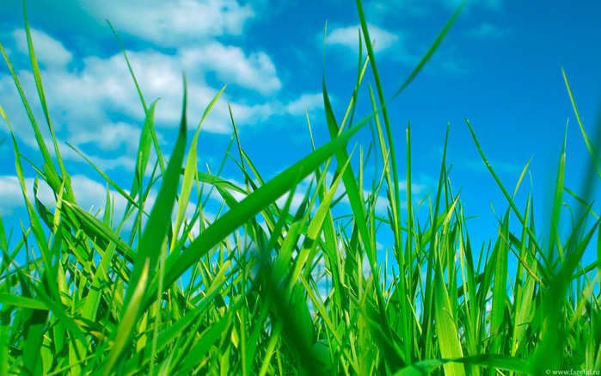
Нітрати асимілюються в різних частинах рослин. Цей процес відбувається в три етапи:

Slide 19
1) надходження нітратів у рослинну клітину;
2) відновлення NO₃‾ до NH₄‾;
3) включення нітрогену у відновленій формі до складу амінокислот, з яких далі утворюються білкові сполуки.

Slide 20
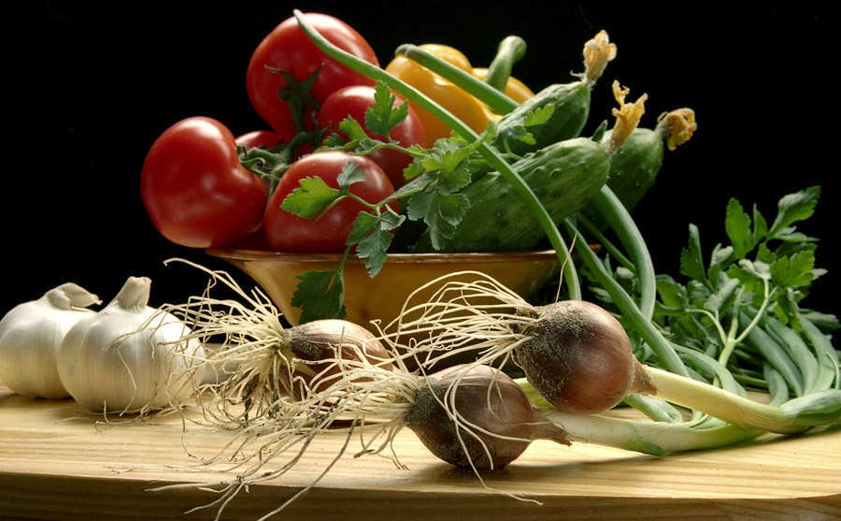

Slide 21
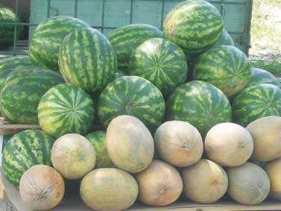

Slide 22
Для людини досить безпечною добовою дозою нітратів є 150-200 мг. Для дорослої людини гранично допустима добова доза становить 500 мг, а 600 - є токсичною.

Slide 23
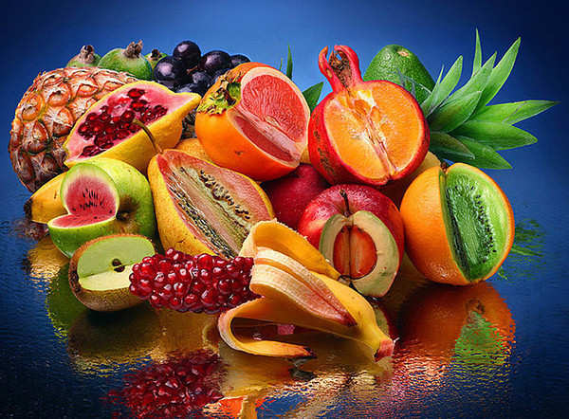

Slide 24
Нітрити пов'язують гемоглобін крові, в результаті чого еритроцити втрачають здатність переносити кисень. Це порушує обмін речовин, дестабілізує нервову систему, послаблює захисні здібності організму. При регулярному їх надходженні організм втрачає йод.

Slide 25
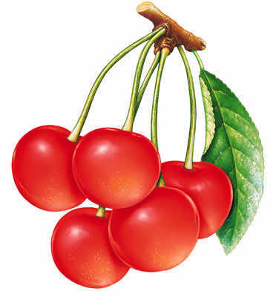
Нітрити також сприяють виникненню пухлин шлунково-кишкового тракту і викликають розвиток шкідливих кишкових бактерій, які виробляють токсини, що може призвести до отруєння організму.

Slide 26
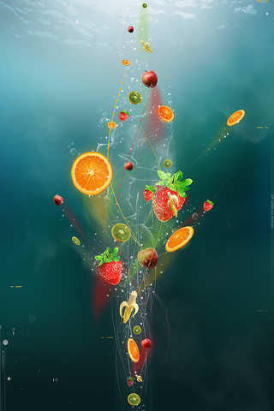

Slide 27
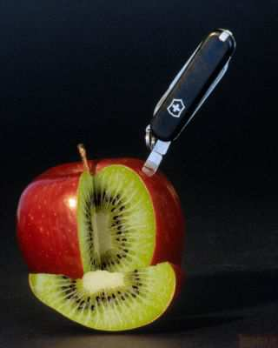

Slide 28
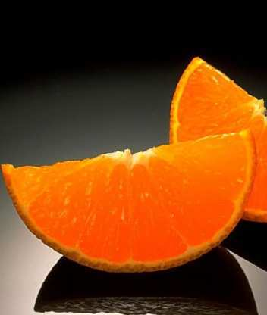
При підвищеному рівні нітратів знижується вміст вітамінів в їжі, що також негативно впливає на обмін речовин.

Slide 29
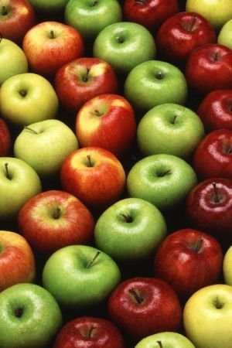
Нітритів у свіжих продуктах утримується не дуже багато.

Slide 30
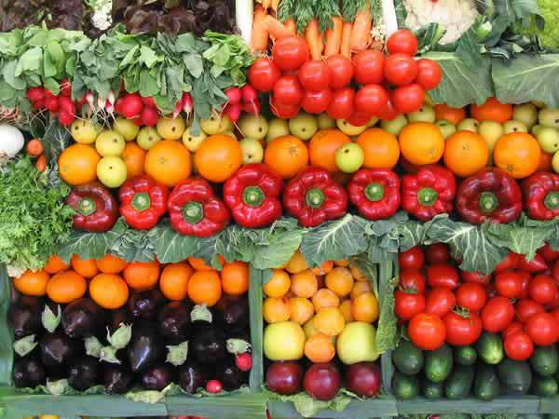

Slide 31
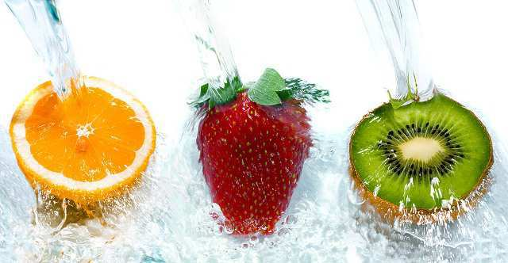
Їхня кількість зростає в процесі зберігання овочів і фруктів за певних умов, наприклад якщо зберігати биті, ушкоджені або брудні овочі в сирому приміщенні при кімнатній температурі.

Slide 32
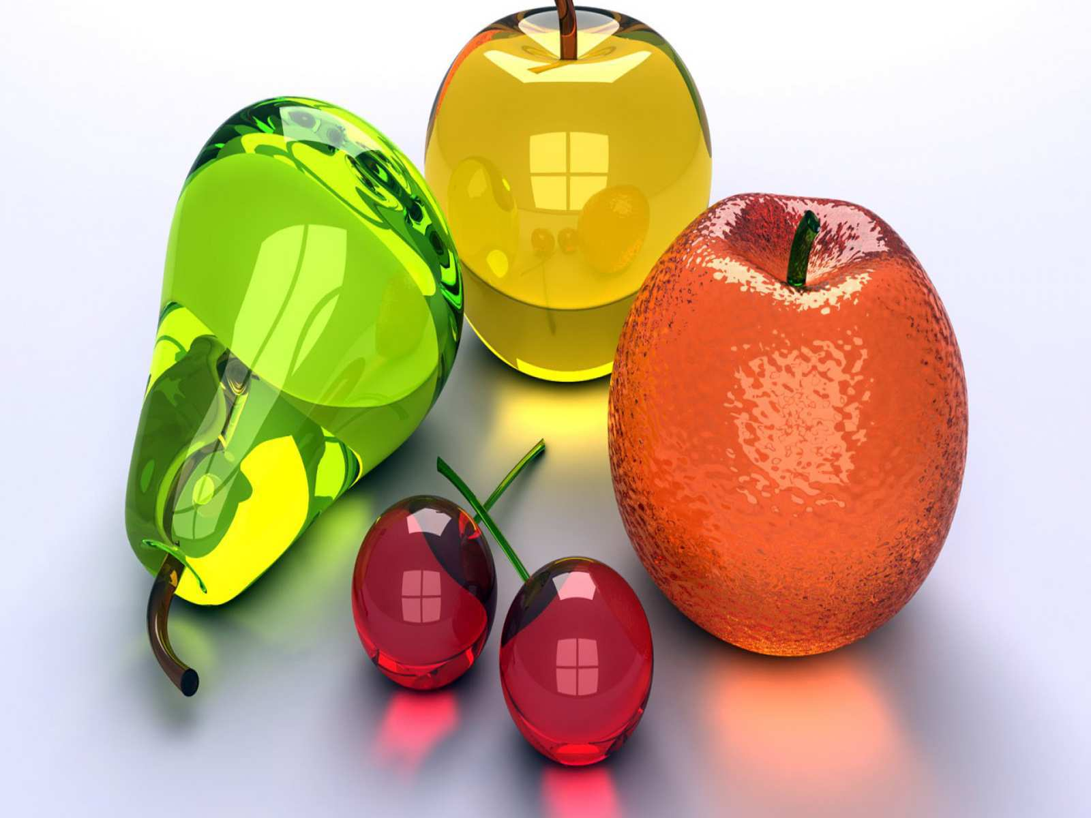
Таке середовище сприяє розмноженню мікроорганізмів, а заодно і збільшенню кількості нітритів.

Slide 33
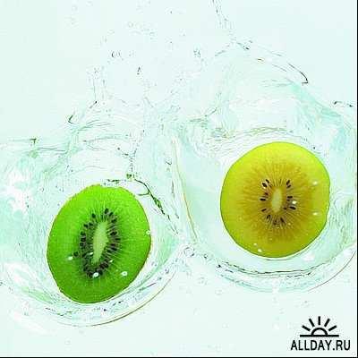
При здрібнюванні і перетиранні овочів нітрати теж починають активно відновлюватися в нітрити.

Slide 34
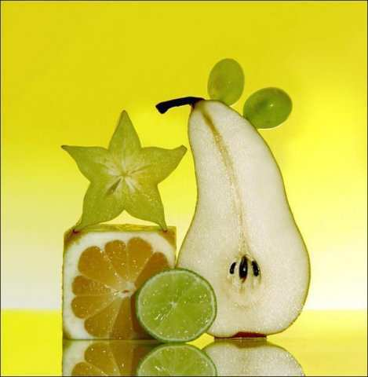
Із цієї причини, на думку лікарів, відбувається отруєння дітей при годівлі дитячим харчуванням (пюре зі шпинату з морквяним соком і т.п.).

Slide 35
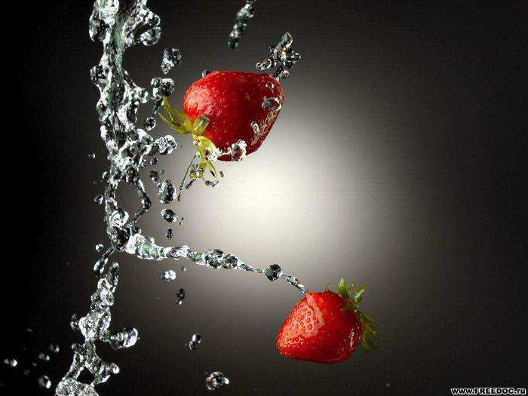

Slide 36
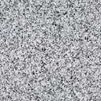
Не тільки діти чутливі до нітратів, але й особи похилого віку, хворі на анемію, з захворюванням дихальної системи, хворобами серцево-судинної системи.

Slide 37
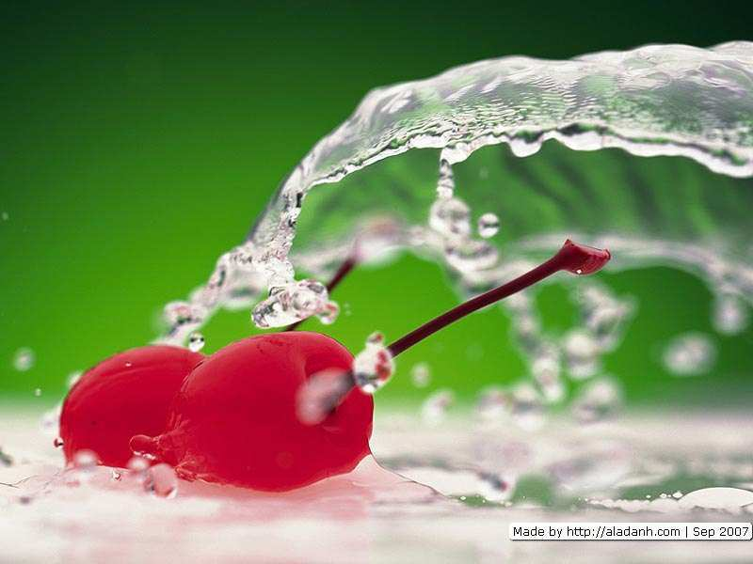
Запобіжні засоби, до яких потрібно вдаватися, аби уникнути отруєння нітратами:

Slide 38
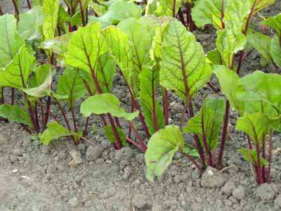
1) дотримання правил агротехніки вирощування сільськогосподарських культур;

Slide 39
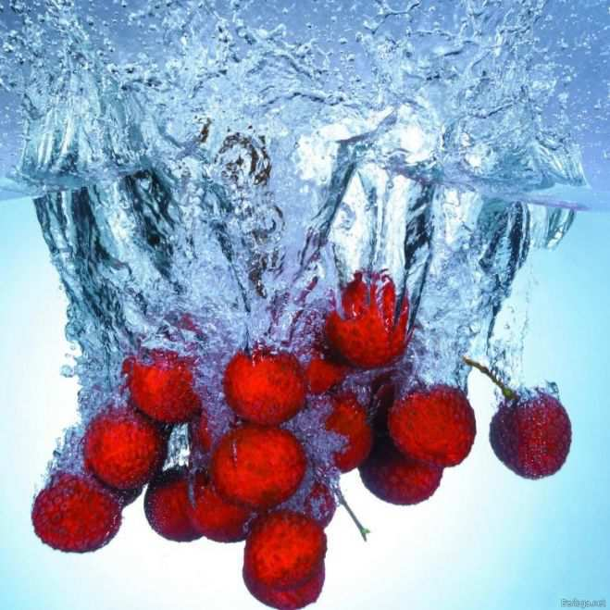
2) споживання води, молока, що пройшли аналіз на вміст у них нітратів;

Slide 40
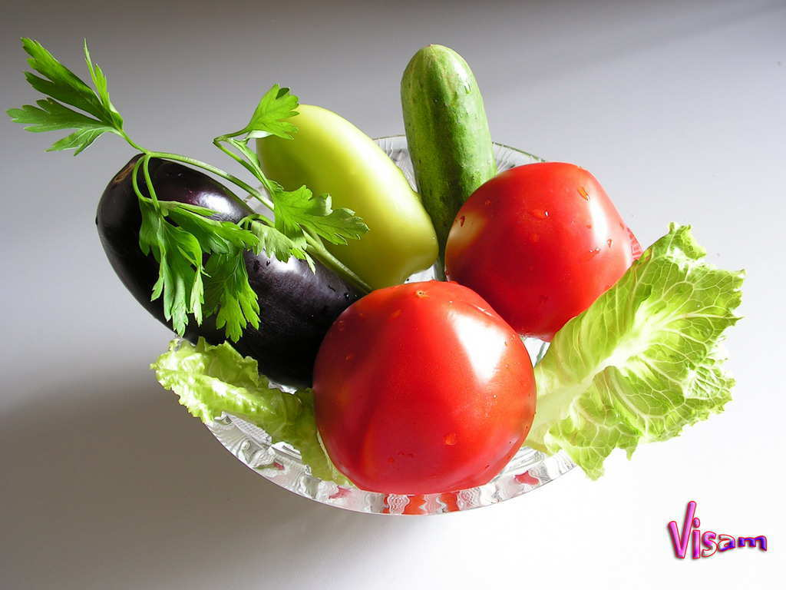
3) обмежене споживання овочевих культур, що виросли у теплицях;

Slide 41
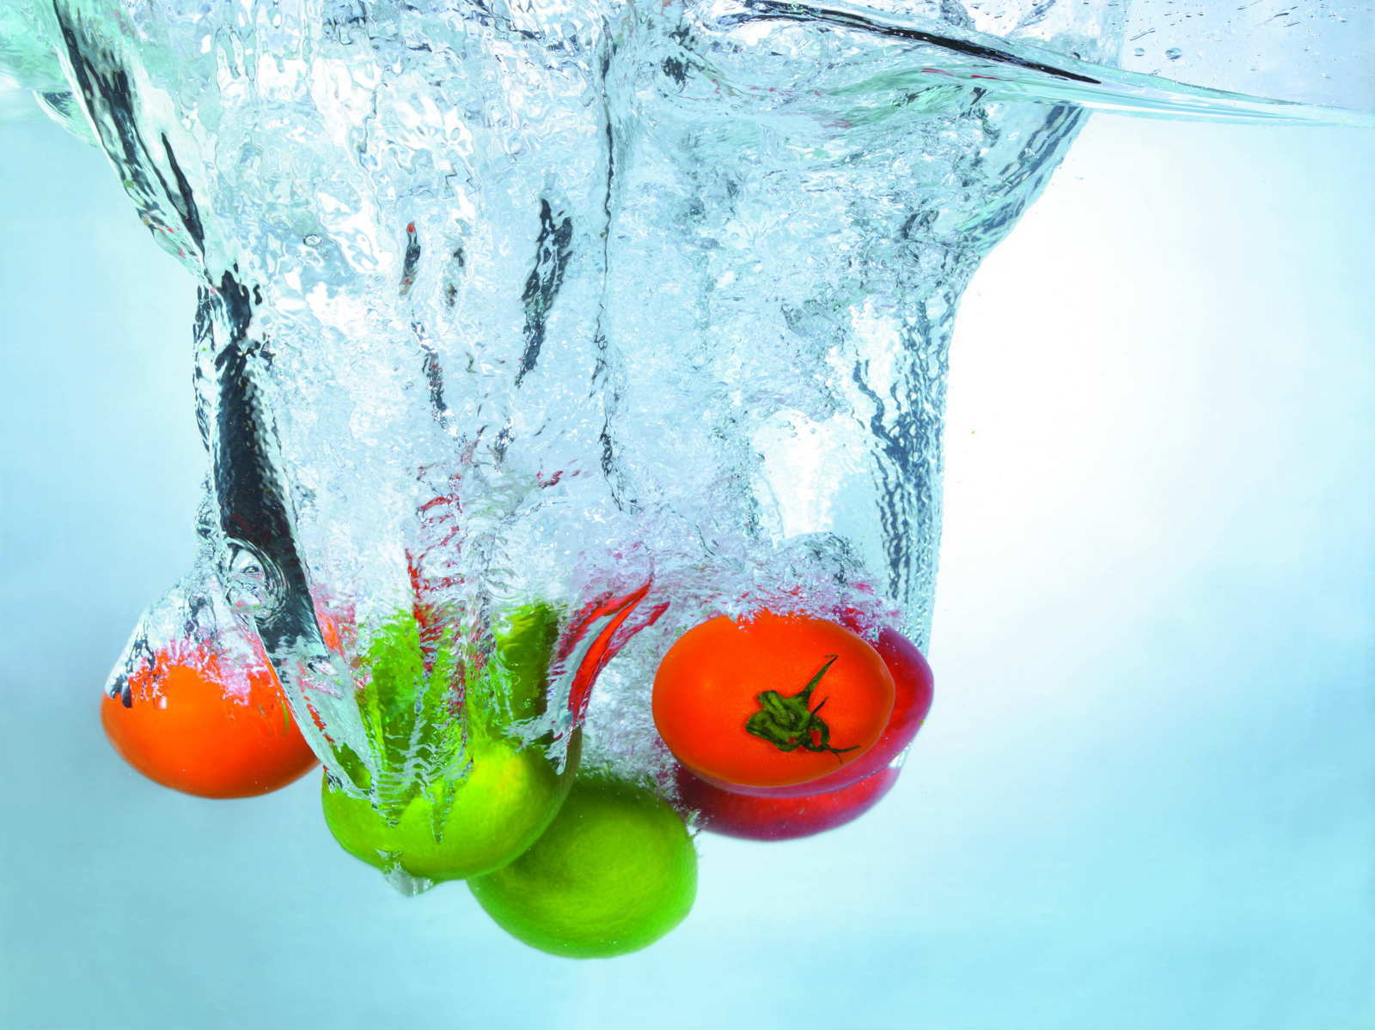
4) дотримання рекомендацій щодо зменшення вмісту нітратів у процесі приготування овочевих страв.

